Slide 1




Technische Natuurkunde
Wiskunde en aansluiting in de P-fase
Start 20:00 uur

Slide 2
Agenda
Voorstellen
Technische Natuurkunde
Wiskunde onderwijs binnen Technische Natuurkunde
Instroom- en rendementcijfers propedeuse
Ervaringen van studenten
Verbeteren van aansluiting
Informatieve vragen kunnen in de chat gesteld worden of met virtueel hand op steken.
Inhoudelijke discussie achteraf.

Slide 3
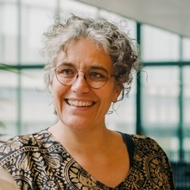
Wie ben ik?
Voorzitter Landelijk Overleg Technische Natuurkunde (LOTN)
Teamleider Technische Natuurkunde HvA (ook docent)
Studie & loopbaan:
1992-1997: Msc Natuurkunde Radboud Universiteit Nijmegen
1999-2020: docent natuurkunde VO & leidinggevende VO
2020-2024: coördinator ontwikkelteam oprichting Technische Natuurkunde HvA
2024-2025: teamleider Technische Natuurkunde HvA
En ja, dochter van….;-)
Saskia van Asselt

Slide 4

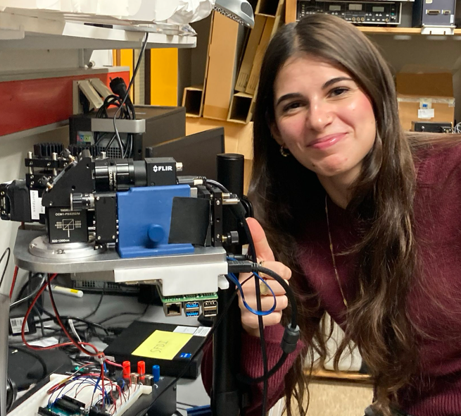
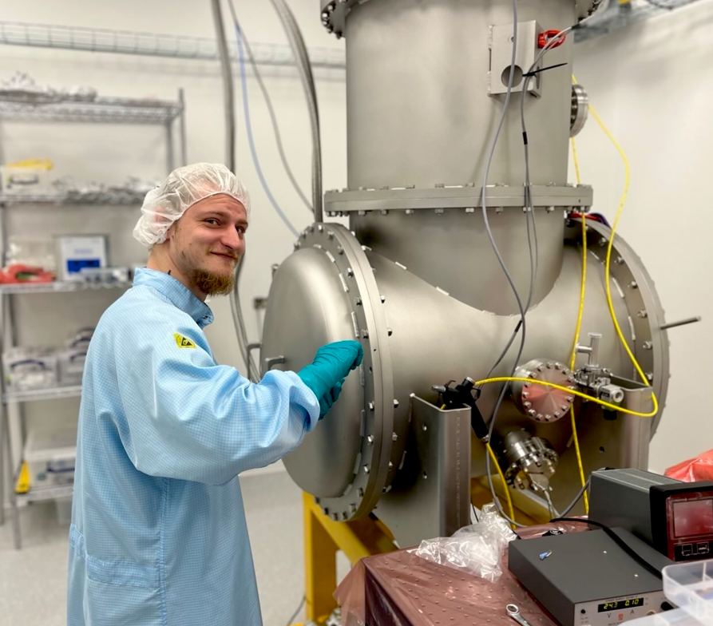
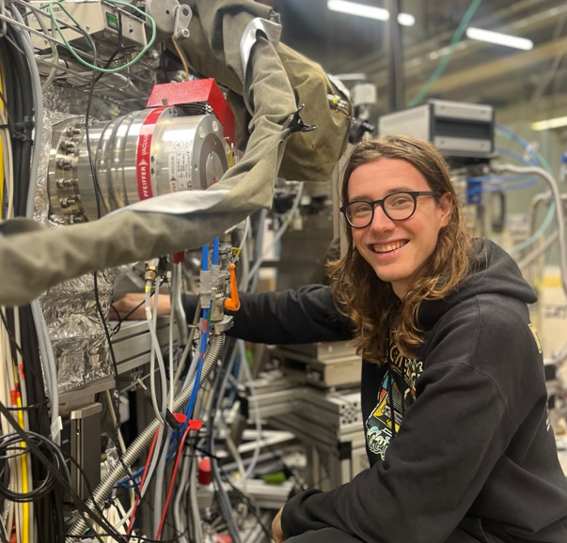
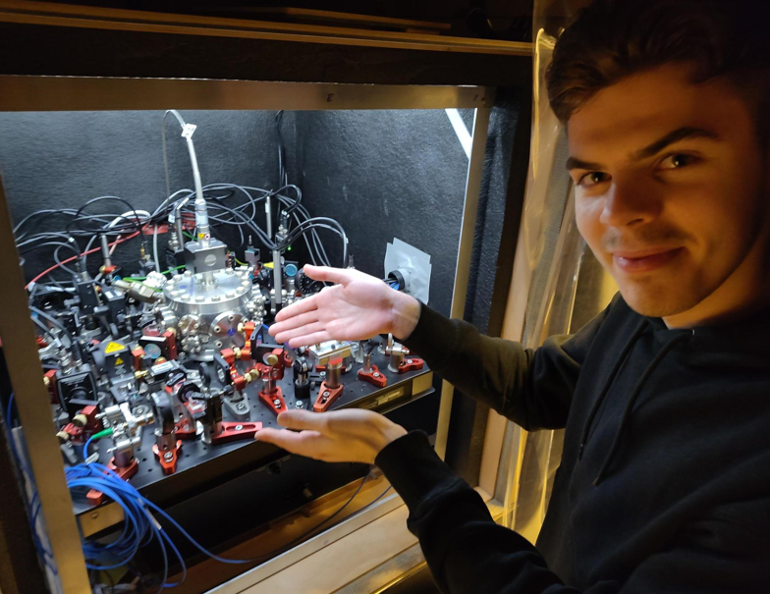
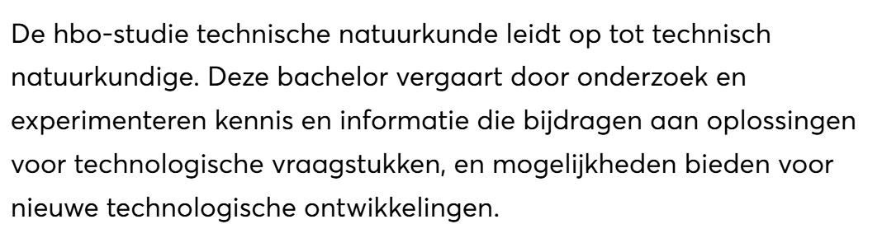
Wat is Technische Natuurkunde
samenwerkingsverband van hbo-opleidingen in de toegepaste natuurwetenschappen
https://appliedscience.nl/stichting-das/
Applied Science
Bio-Informatica
Biomedisch laboratoriumonderzoek
Biomedische technologie
Biotechnologie
Chemie
Chemische technologie
Forensisch onderzoek
Milieukunde
Technische Natuurkunde

Slide 5
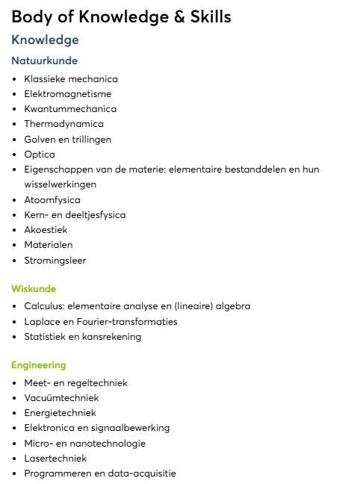
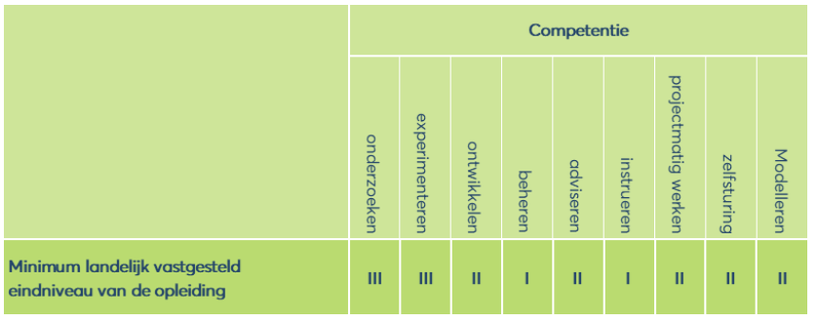
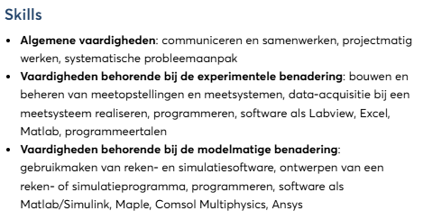
Opleidingsprofiel

Slide 6
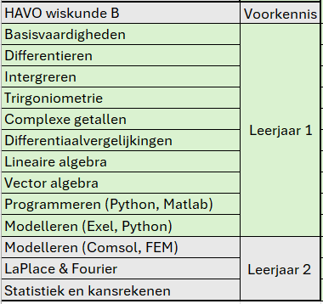
Wiskunde onderwijs
Studenten werken aan concrete leerdoelen m.b.t. wiskundige vaardigheden
  Bv “Je kan stelsels van twee lineaire vergelijkingen oplossen”
  Bv “Je kan complexere integralen oplossen doormiddel van technieken zoals breuksplitsen,
  substitutie en partieel integreren”
Studenten werken aan fysische contexten binnen de wiskundelessen
  Bv: stelsel van lens-vergelijkingen oplossen met matrix
  Bv: cosinus en sinus functies gebruiken om wiskundig staande golven te beschrijven
  Bv: integralen gebruiken om traagheidsmomenten te berekenen
Vakoverstijgende programmeer- en modelleerleerlijn (Excel, Pyhton)
  Bv: maak een meetinstrument dat de nagalmtijd van een ruimte kan meten
  Bv: pas een model voor een accelerometer zodanig aan dat het een door jullie zelf gebouwd schaalmodel simuleert
  Bv: verwerk je data van practicum in Python tot goed interpreteerbare grafieken
  Bv: stabiliseer een inverted pendulum met een PID controller (jaar 2)
ca 20EC

Slide 7
Technische natuurkunde - instroom
Instroom
2024
2025
Instroomeisen
NT
Geen extra eisen
29%
40
24
NG
Natuurkunde of NLT of O&O
60%
74
64
EM
Natuurkunde (en wiskunde B voor HAVO)
3%
CM
Natuurkunde en wiskunde B
0%
72
57
(+12 Engelstalig)
MBO
Toelaatbaar met MBO 4 diploma
3%
99
64

Slide 8
Technische natuurkunde - uitval
Gemiddelden van cohorten 2019-2023
uitval na 1 jaar
HAVO
MBO
VWO
Niet meer ingeschreven HO
10%
25%
7%
Gewisseld naar andere studie
30%
19%
14%
+
Totaal
40%
44%
21%
Gemiddelden van cohorten 2017-2021
uitval na 3 jaar
HAVO
MBO
VWO
Niet meer ingeschreven HO
14%
35%
10%
Gewisseld naar andere studie
42%
31%
21%
+
Totaal
56%
66%
31%
https://www.vereniginghogescholen.nl/kennisbank/feiten-en-cijfers/artikelen/dashboard-studiesucces-uitval-en-studiewissel

Slide 9
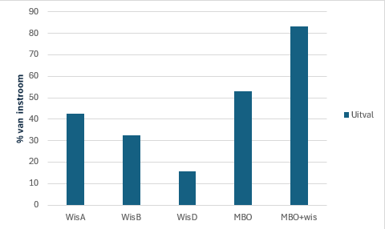
Uitval per wiskunde achtergrond
*
67% uitstroom naar WO
minder uitval
10%

Slide 10
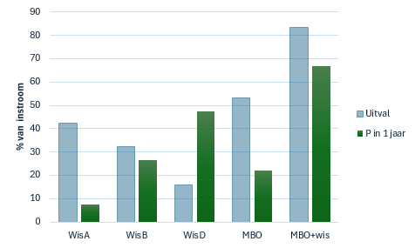
P in 1 jaar per wiskunde achtergrond
*
vaak uitstroom naar WO
hoger P rendement

Slide 11
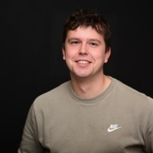
Ervaring van student: instroom met wiskunde A
“Mijn ervaring als Wiskunde A-student in het eerste jaar van Technische Natuurkunde is vrij positief geweest.
De parate wiskunde die in de lessen werd gevraagd, lag op Wiskunde A-niveau, waarna er al snel meer werd verteld en uitgelegd.
Het niveau werd geleidelijk opgekrikt naar Wiskunde B en zelfs Wiskunde D.
Voor mij als ambitieuze student kostte dit weinig moeite, maar wel veel inspanning. Om hetzelfde resultaat te behalen als mijn klasgenoten moest ik meer opgaven maken, meer tijd besteden aan oefenen en me harder inzetten tijdens de lessen. Maar zoals eerder gezegd: het kostte me geen “moeite”, vooral enthousiasme.”
Wander Werkhoven 5e jaars student

Slide 12
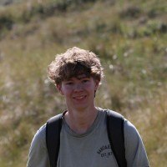
Ervaring van student: instroom vanuit MBO
“Mijn ervaring als MBO 4 laborant: in het eerste jaar was te merken dat het niveau van de wiskunde best een stuk hoger lag. Dit was eerst intimiderend. De eerste tussentoets gaf gelukkig meteen inzicht dat ik wel echt wat meer moest aanpakken, maar doordat er veel mogelijkheden werden geboden om te oefenen, kon ik mezelf alsnog goed voorbereiden op de toetsen.
Tijdens de eerste lessen was al snel te merken dat wat al verwacht werd vanuit de havo toch heel anders was, dan op het MBO. Wat voor studenten van havo wiskunde B meteen duidelijk was, kostte mij wat meer tijd. Het niveau liep gelukkig daarna niet heel erg snel meer op, de onderwerpen die herhaald werden van de havo hielpen mij heel erg om op hetzelfde niveau te komen.
Ondanks dat het eerst intimiderend was, liet ik het mij niet tegenhouden om het toch te proberen. Het kost eerst veel tijd, maar de tijd voelt wel nuttig besteed. In het tweede blok voelde het ook al snel dat ik op een gelijk niveau was als de rest.”
Luuk Hessels 2e jaars student

Slide 13
Aansluiting verbeteren?
Bijspijkerprogramma’s wiskunde na start studie
  Soms aangeboden faculteitsbreed
  Soms in programma aangeboden (met wisselend succes)
Voorlichting
  WisA: doe een deficiëntiecursus WisB in de zomer
  MBO: haal een deelcertificaat WisB of doe een deficiëntiecursus
Begeleiding
  Vroeg signaleren verkeerde studiekeuze (overstappen nog mogelijk)
  Begeleiding studievaardigheden (met wisselend succes)
  Tussentoetsen in eerste periode
  Stevig mentoraat leerjaar 1
  Werkcolleges met studentassistenten
Studieprogramma gericht op beroepspraktijk
  Minder academische insteek
  Intergratie theorie met praktijk
  Projectonderwijs
“We adviseren je met klem om voor de start van je studie je wiskunde B en natuurkunde kennis bij te werken tot op het niveau van havo eindexamen. Onze ervaring is dat de overstap van mbo 4 naar Technische Natuurkunde zonder deze kennis heel zwaar is. Je kan bij de HVA opfris- en deficiëntiecursussenvolgen, maar je kan er ook voor kiezen om een (zomer)cursus te volgen bij instituten zoals WisMon bèta of Boswell-bèta.”
Vanuit gedachte:
“Wiskunde voorkennis is een goede voorspeller voor studiesucces, maar zéker niet de enige en misschien ook niet de belangrijkste.”

Slide 14
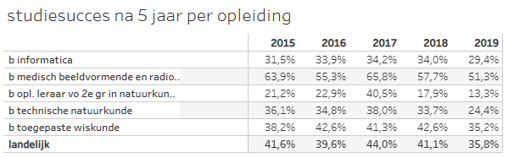
Technische natuurkunde - rendementen
Gemiddelden van cohorten 2015-2019
Rendement(*)
HAVO
MBO
VWO
Diploma na 5 jaar
33%
30%
48%
* Rendement van een HBO diploma, niet noodzakelijk TN
https://www.vereniginghogescholen.nl/kennisbank/feiten-en-cijfers/artikelen/dashboard-studiesucces-uitval-en-studiewissel

